Slide 1
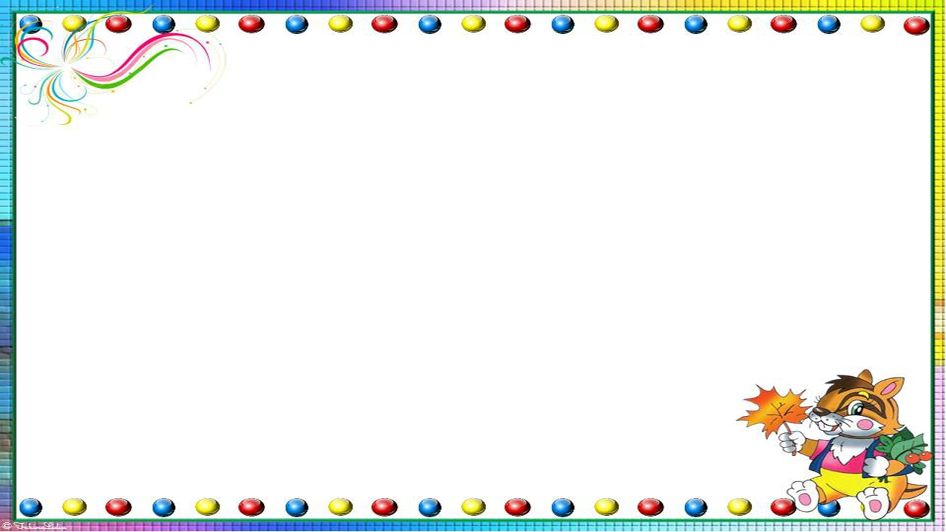
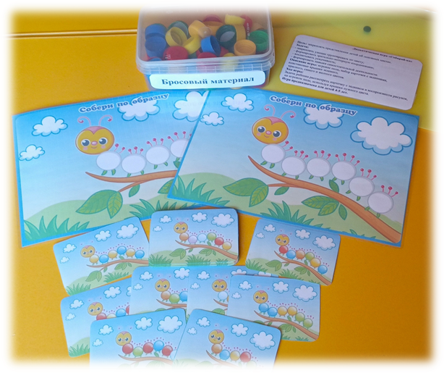
Муниципальное дошкольное образовательное автономное учреждение
«Детский сад № 99 комбинированного вида «Домовенок» г. Орска»
Дидактическая игра из бросового материала
«Собирай-ка»
Подготовила воспитатель:
Саушева Екатерина Валерьевна

Slide 2
Цель:
Закреплять представления детей об основных цветах.
Задачи:
- закреплять умение группировать по цвету;
- формировать зрительно-моторную координацию;
- воспитывать усидчивость;
- формировать навыки самостоятельной деятельности.

Slide 3
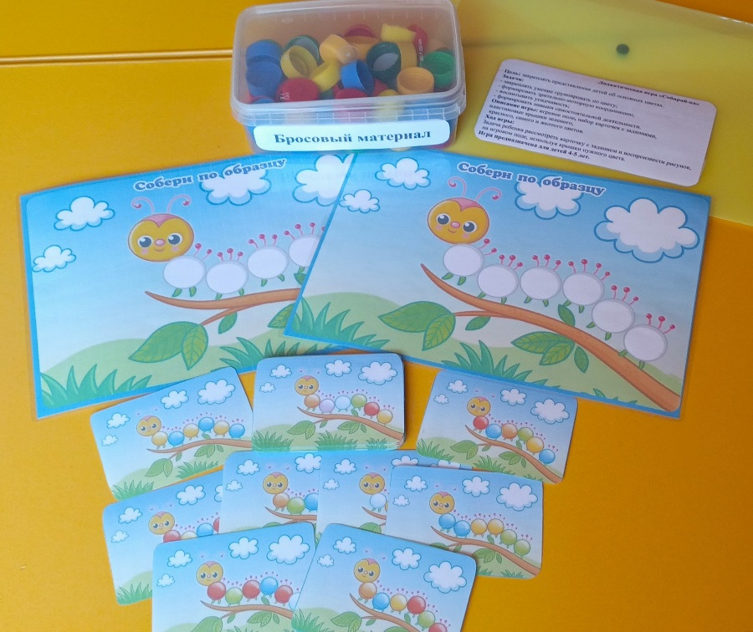
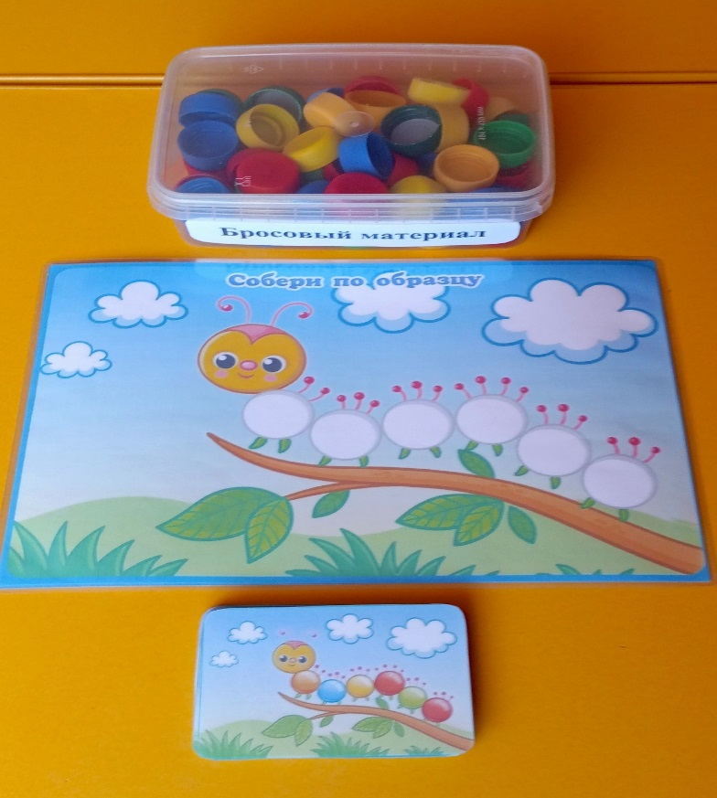
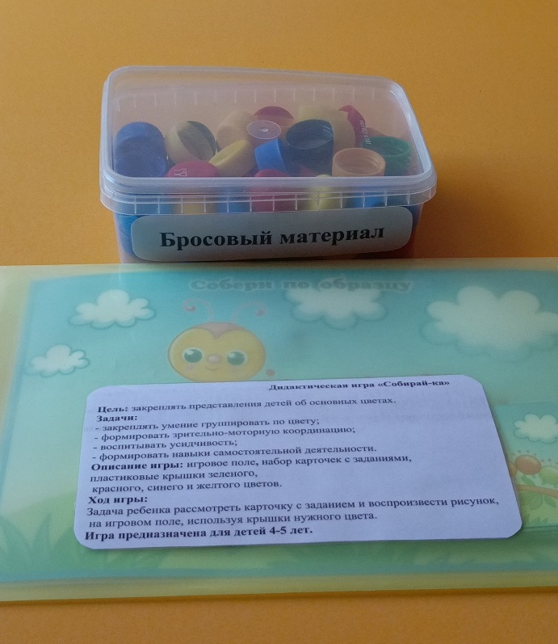
Описание игры:
Игровое поле, набор карточек с заданиями, пластиковые крышки зеленого, красного, синего и желтого цветов.

Slide 4
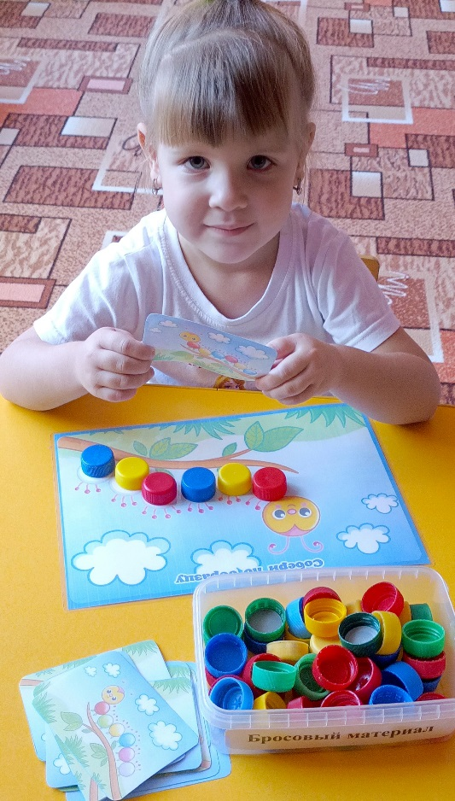
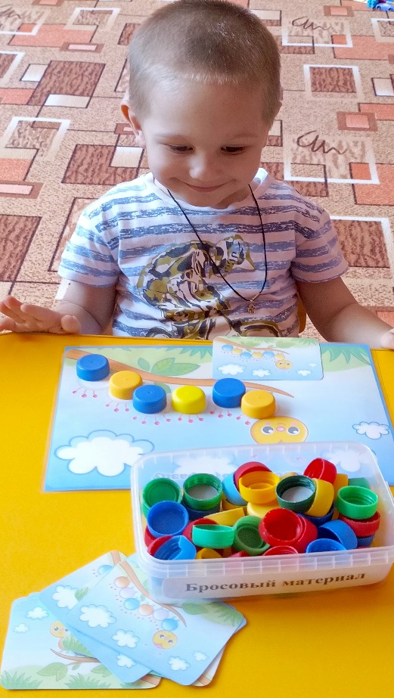
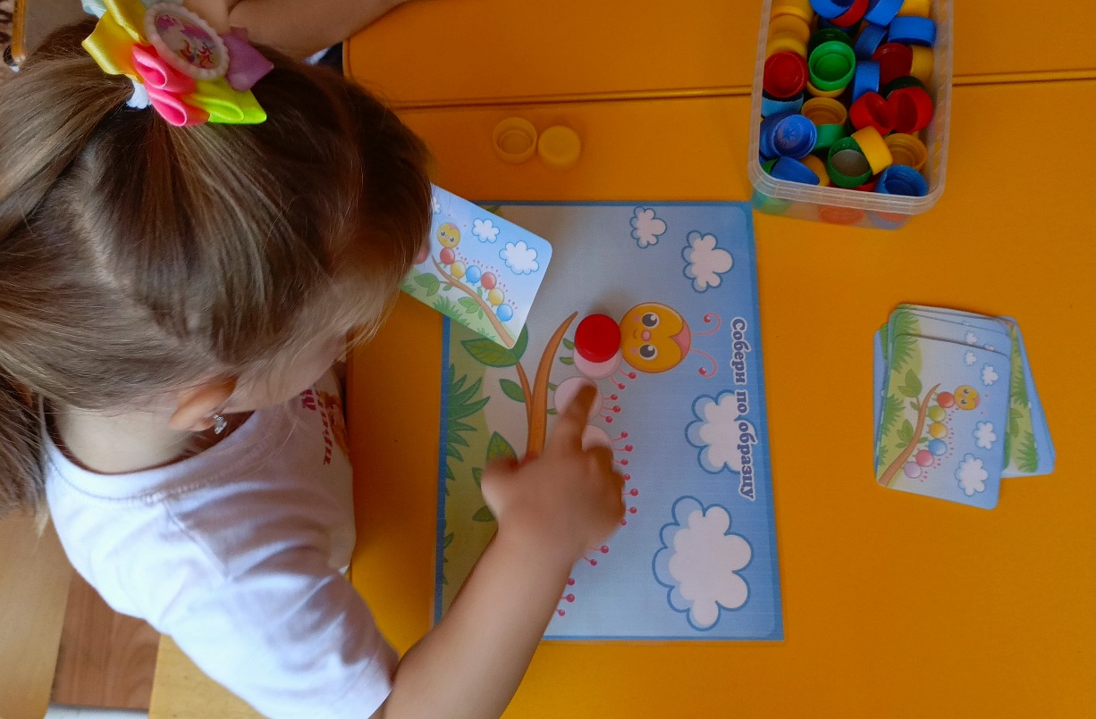
Ход игры:
Задача ребенка рассмотреть карточку с заданием и воспроизвести рисунок, на игровом поле, используя крышки нужного цвета.

Slide 5
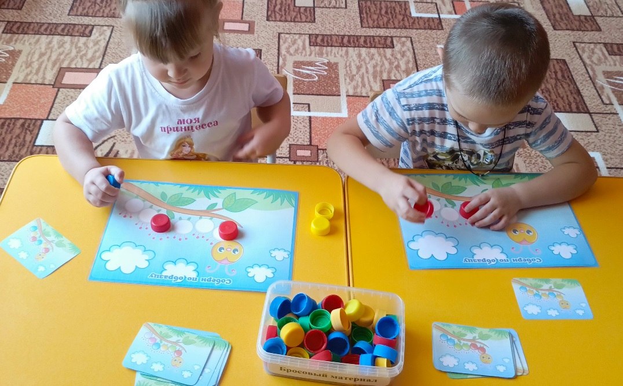
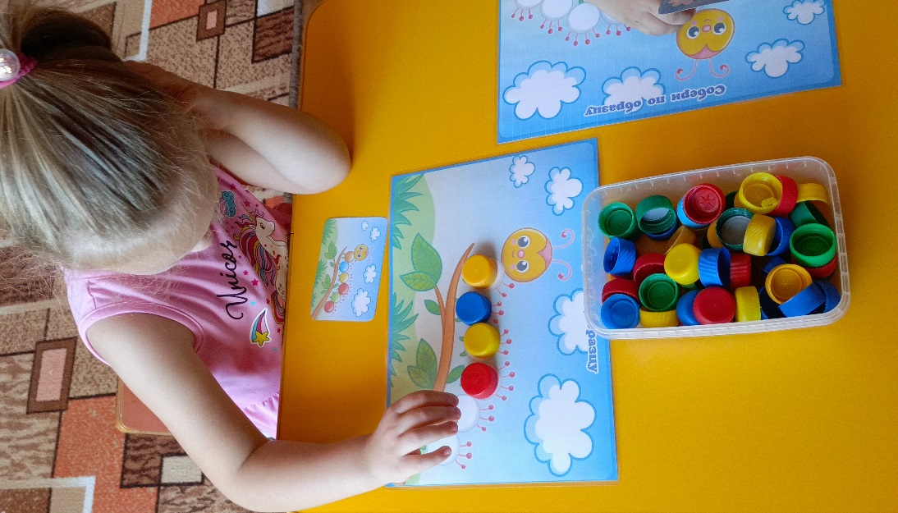
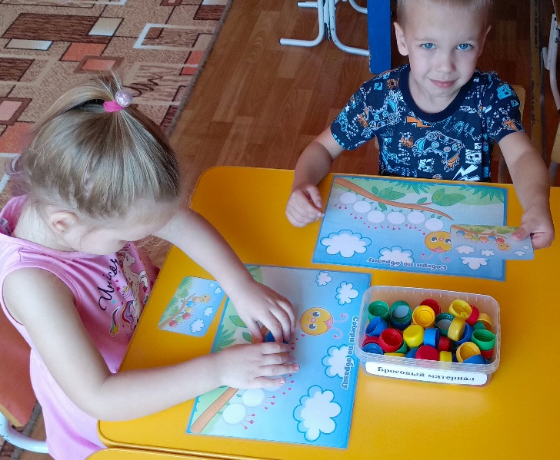
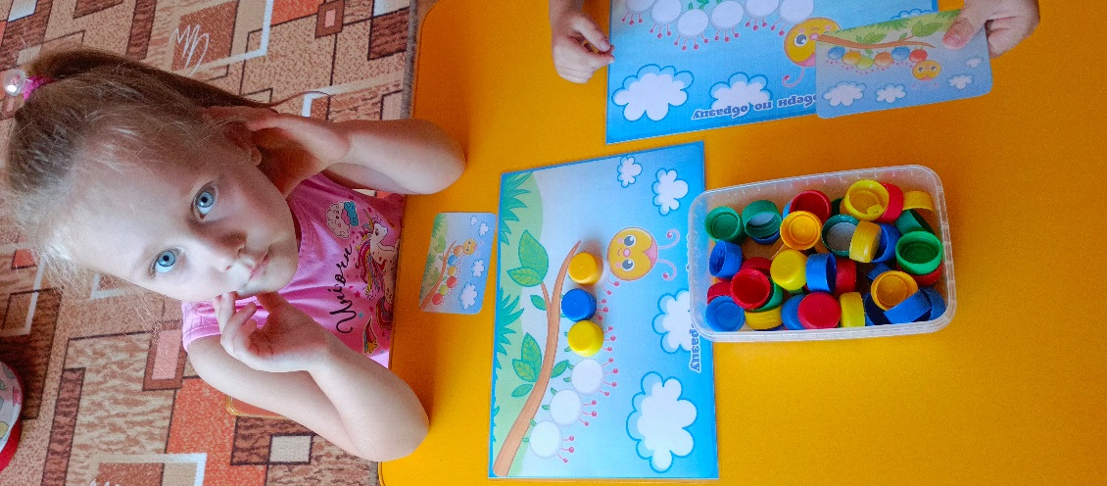
Игра предназначена для детей младшего дошкольного возраста.

